Slide 1
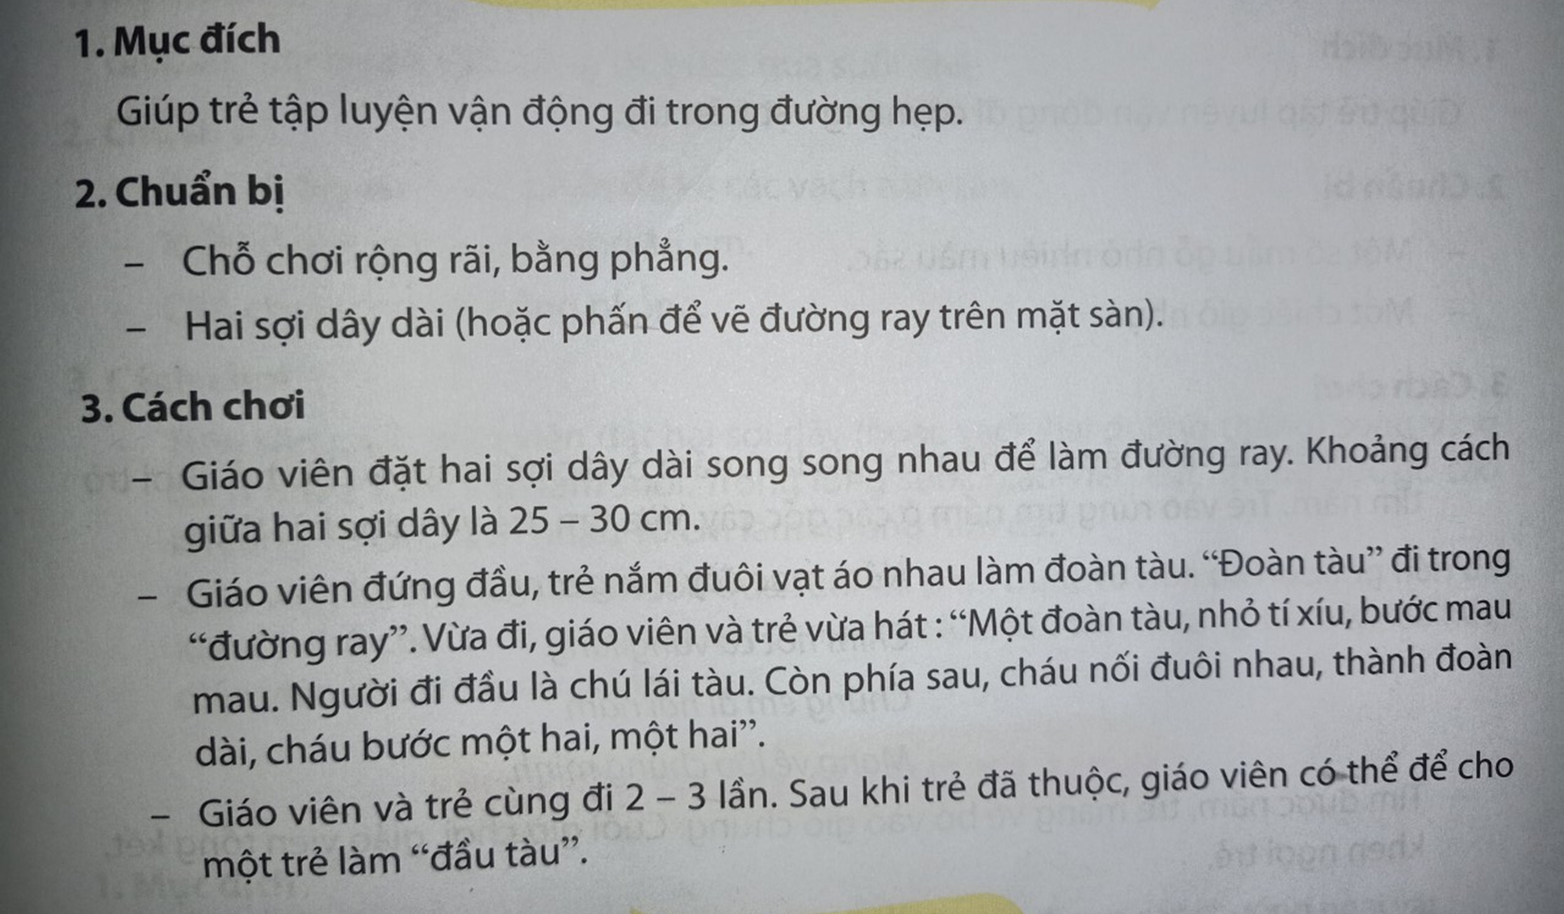
Hướng dẫn trò chơi Một đoàn tàu nhỏ xíu

